Slide 1
COVID-19 Module 5 : Diagnostic syndromique et gravité des symptômes

Slide 2
Buts et objectifs
À la fin de la session, vous serez en mesure de:
Comprendre les schémas de symptômes présentés par les personnes atteintes de COVID-19
Décrire les personnes les plus à risque de développer une forme grave de la maladie
Comprendre le rôle des symptômes dans le diagnostic du COVID-19
Offrir des conseils aux patients avec COVID-19 suspecté ou confirmé
Evaluer la gravité des symptômes du COVID-19
Comprendre quand orienter les patients avec COVID-19 suspecté ou diagnostiqué pour un traitement de niveau supérieur

Slide 3
Qu’est-ce que le COVID-19 ?
Un nouveau coronavirus provoquant une maladie respiratoire
Transmission :
Par des gouttelettes respiratoires issues de la toux et des éternuements
Par voie aérienne (minuscules gouttelettes restant dans l’air) via des procédures générant des aérosols comme l’intubation
Diagnostic : test de laboratoire
Traitement : oxygénothérapie et soins de soutien ; traitements expérimentaux sont en cours

Slide 4
Les symptômes du COVID-19
Symptômes les plus fréquemment rapportés :
Toux persistante
Fièvre
Essoufflement
Fatigue
Perte du goût ou de l’odorat
Symptômes moins courants :
Maux et douleurs
Gorge irritée
Diarrhée
Douleur abdominale
Maux de tête

Slide 5
Progression de la maladie
Une personne est infectée par le COVID-19.
Les symptômes se développent en moyenne 5 à 6 jours après l’infection (plage de 1 à 14 jours).
Les symptômes ont tendance à se manifester en quelques jours.
La plupart des gens (80 %) se remettront complètement au bout de 2 semaines en Moyenne.
Une deuxième phase de la maladie peut survenir (20 % des personnes) environ 1 semaine après le début des symptômes et les symptômes respiratoires s’aggravent
Cette détérioration peut facilement être manquée.
L’aggravation des symptômes nécessite l’admission dans un établissement de santé et un soutien en oxygène.
Si les symptômes continuent de se détériorer, une ventilation assistée est nécessaire.

Slide 6
Gravité des symptômes
Le COVID-19 affecte différentes personnes de différentes manières.
80 % des cas confirmés sont bénins.
Les cas graves sont plus probables chez :
les personnes âgées,
les personnes avec des comorbidités (par exemple le diabète, les maladies cardiaques et pulmonaires),
les personnes immunodéprimées.
Les maladies chez les enfants sont relativement rares et bénignes, une petite minorité développant une maladie grave ou critique.

Slide 7
Catégories de gravité
Gravité de la maladie par l’OMS | Définition
Bénigne | Aucune preuve clinique de pneumonie
ModéréE | Preuve clinique de pneumonie sans besoins en oxygène
Sévère | Preuve clinique de pneumonie avec besoins en oxygène
Critique | Preuve clinique de pneumonie avec exigence de ventilation mécanique

Slide 8
Diagnostic du COVID-19 : questions de dépistage
Questions à poser à TOUS les patients fréquentant l’établissement de santé :
Au cours des 14 derniers jours, le patient a-t-il présenté l’un des symptômes suivants : toux persistante, mal de gorge, écoulement nasal ou essoufflement ?
Au cours des 14 derniers jours, le patient a-t-il eu de la fièvre ?
Au cours des 14 derniers jours, le patient a-t-il été en contact avec une personne avec Covid-19 suspecté ou confirmé ?
Au cours des 14 derniers jours, le patient a-t-il fréquenté un établissement de santé où des patients avec Covid-19 suspecté ou confirmé étaient traités ?
COVID-19 suspecté : si un des symptômes énumérés à la question 1 PLUS fièvre récente ou actuelle OU contact avec une personne soupçonnée ou diagnostiquée du COVID-19.

Slide 9
Diagnostic du COVID-19 : test
Les patients dépistés positifs au COVID-19 doivent être testés pour confirmer le diagnostic.
En attendant les résultats, prenez des précautions pour éviter la propagation de l’infection.
Si le test n’est pas disponible, le patient présente-t-il l’un des éléments suivants :
une perte de goût et d’odeur,
une fatigue intense,
une prise de repas réduite au cours de la dernière semaine en raison d’un malaise.
Dépistage positif plus l’un des symptômes ci-dessus = COVID-19 probable

Slide 10
Conseils aux patients suspectés ou diagnostiqués du COVID-19
La plupart des personnes présentant des symptômes bénins peuvent être soignées à domicile.
Les personnes âgées ou souffrant de comorbidités ont un risque accru de développer des symptômes graves Admission dans un établissement de santé pour surveillance
Personnes vivant loin de tout et incapables d’accéder aux installations si les symptômes s’aggravent Admission dans un établissement de santé pour surveillance

Slide 11
Autres problèmes de santé nécessitant un traitement
Une fièvre qui peut être associée au paludisme ou à la dengue ne doit pas être ignorée et on doit conseiller au patient de se rendre dans un établissement de santé pour y recevoir un traitement.

Slide 12
Conseils pour les soins à domicile
Avoir une chambre simple bien ventilée,
ou placer les lits/matelas au moins à 1 mètre l’un de l’autre et dormir tête bêche.
Placer un rideau ou un autre séparateur physique (grande couverture) pour séparer le lit de la personne malade.
Avoir des pièces séparées pour l’hygiène des mains et les toilettes.
Si ce n’est pas possible, s’assurer que la zone est bien ventilée et nettoyée avec de l’eau savonneuse après utilisation.
Garder au moins 1 mètre de distance entre les personnes, y compris entre les membres de la famille.
Passer les symptômes en revue quotidiennement.
Si vous éprouvez des difficultés à respirer ou une douleur/pression dans la poitrine, contactez immédiatement l’établissement de santé le plus proche - appelez-les d’abord si possible.
Assurer une hydratation adéquate.
Prendre du paracétamol pour soulager les symptômes.
Essayer de faire de l’exercice à la maison.

Slide 13
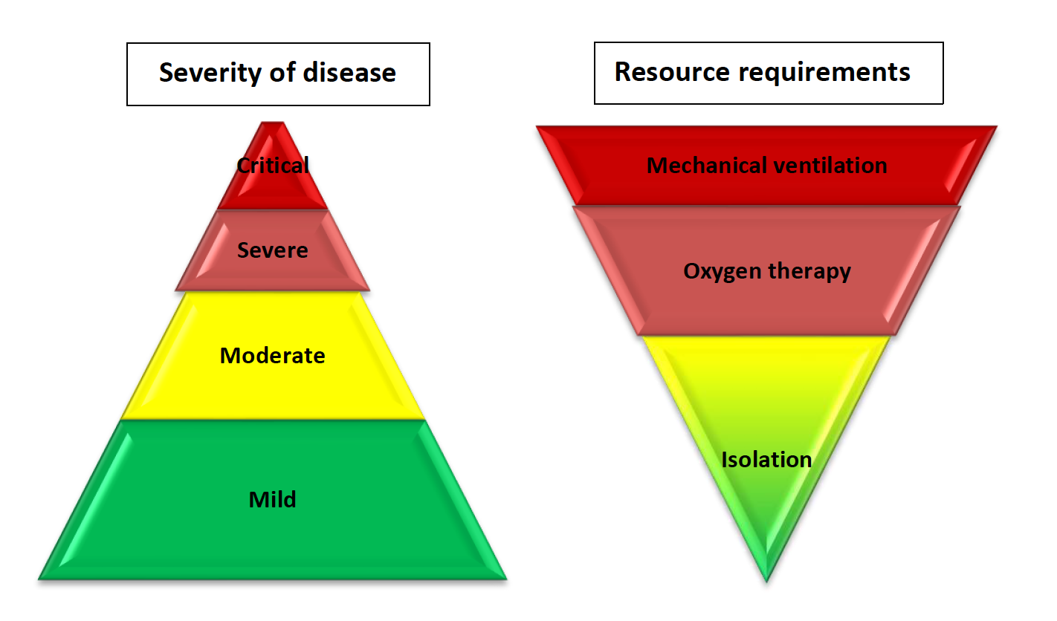
Évaluer le niveau de soins requis
Notes:
These two pyramids show the relationship between disease severity and health resource demand – in other words even though fewer patients will have severe disease, they will require a larger proportion of the health resources

Slide 14
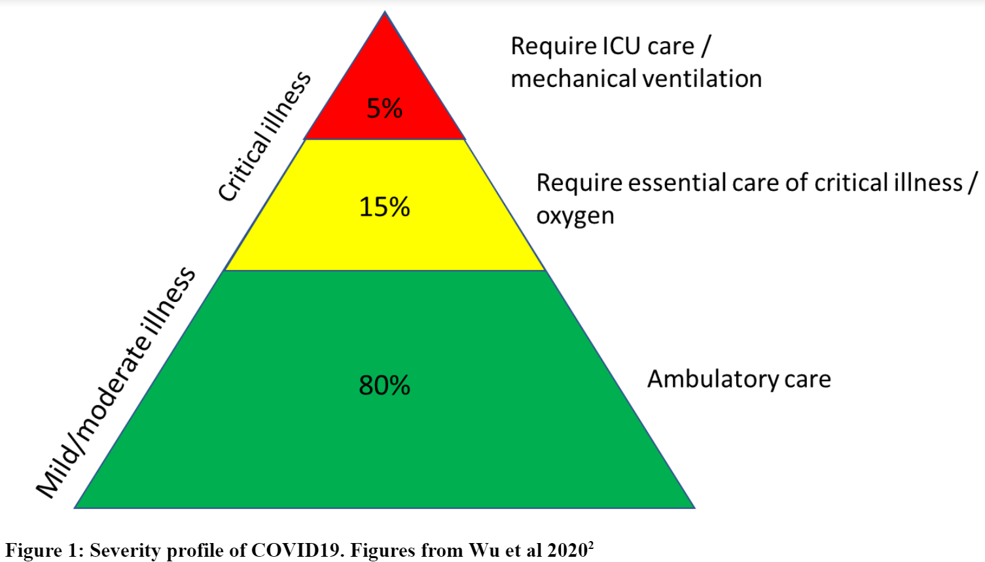
Profil de gravité du COVID-19

Slide 15
Ressources vs Gravité de la maladie
Le COVID-19 a le potentiel de submerger le système de santé, il est donc important de fournir des soins aux patients qui en ont le plus besoin.
La gravité de la maladie détermine les besoins en ressources.

Slide 16
Dépistage, triage et score de gravité
Les soins aux patients COVID-19 sont orientés selon 3 processus :
Dépistage
Triage
Score de gravité
4. Traitement / orientation

Slide 17
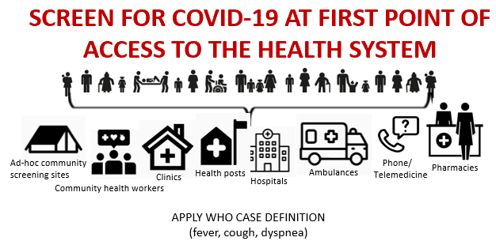
Processus 1 : Dépistage

Slide 18
Processus 1 : Dépistage
Posez des questions au patient pour déterminer s’il satisfait ou non à la définition mise à jour d’un cas de COVID-19.
Un patient dépisté négatif NE correspond PAS à la définition d’un cas.
Un patient dépisté positif CORRESPOND à la définition d’un cas.
Notes:
Screening involves asking the patient questions to determine whether or not s/he meets the case definition. The case definition is consinuously being updated. Make sure you are using the most up to date case definition.

Slide 19
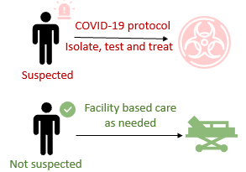
Processus 1 : Dépistage
Le dépistage dirige les patients vers 2 zones distinctes au sein de l’établissement de santé :
Zone de CSCOM / CSRef COVID-19
Zone de CSCOM / CSRef normale (non COVID-19)

Slide 20
Processus 1 : Dépistage
Patients suspectés du COVID-19 | Patients NON suspectés du COVID-19
Fournir un masque et des instructions, et diriger directement vers la zone COVID isolée et désignée de l’établissement de santé. | Passer à l’établissement de santé normal avec la gestion selon le protocole local.

Slide 21
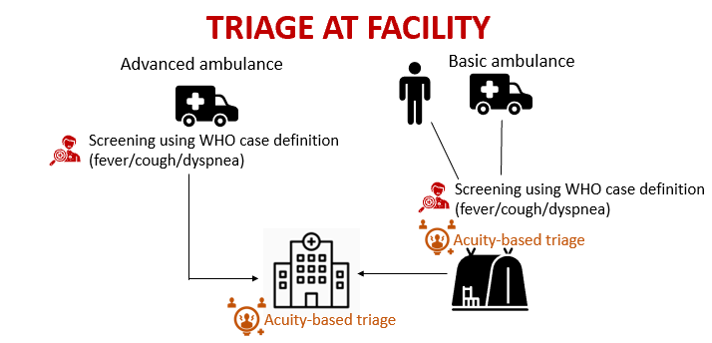
Processus 2 : Triage
Notes:
Advanced ambulance – has a provider to apply case definition – destination triage to fever hospital
Basic ambulance goes to closest appropriate hospital

Slide 22
Processus 2 : Triage
Pendant l’épidémie, il faut avoir une zone de triage COVID-19 :
isolée de l’établissement de santé principal et de la zone de triage normale,
proche de l’entrée de l’établissement de santé,
proche de la zone désignée COVID-19,
ayant un personnel dévoué et un équipement de triage.

Slide 23
Processus 2 : Triage
Tous les patients dont le dépistage du COVID-19 est positif doivent subir un triage conformément aux protocoles locaux dans la zone COVID-19 désignée.
Si aucun protocole de triage n’est en place, utilisez l’outil de triage interagences.
Les protocoles locaux de contrôle et de prévention des infections (IPC) doivent être respectés.
L’équipement de triage désigné ne doit pas être déplacé hors de la zone de triage et doit être nettoyé régulièrement.
Le personnel du triage doit porter un EPI et être formé à son enfilage et à son retrait.

Slide 24
Patients triés comme « priorité basse »
Si un patient est dépisté positif pour le COVID-19 et trié
comme priorité basse, dirigez-le vers la zone d’attente COVID-19.
Notes:
On most triage tools (and in the ITT) Red, Orange and Yellow are the higher triage categories. Green is usually the lowest triage category.

Slide 25
Patients triés comme « priorité élevée »
Si un patient est dépisté positif pour le COVID-19 et
trié comme priorité élevée, dirigez-le vers la zone de traitement ou de réanimation COVID-19 de l’établissement de santé.
Notes:
On most triage tools, and in the ITT, Red, Orange and Yellow are the higher triage categories. Green is usually the lowest triage category.

Slide 26
Processus 3 : Score de gravité
Le but de l’Outil du score de gravité du COVID-19 est de déterminer rapidement quels patients auront probablement besoin d’oxygène ou seront transférés dans un centre de traitement.
Comme tous les scores de gravité, c’est un guide pour éclairer la prise de décision clinique. Cela ne remplace pas la prise de décision clinique ou les investigations diagnostiques.

Slide 27
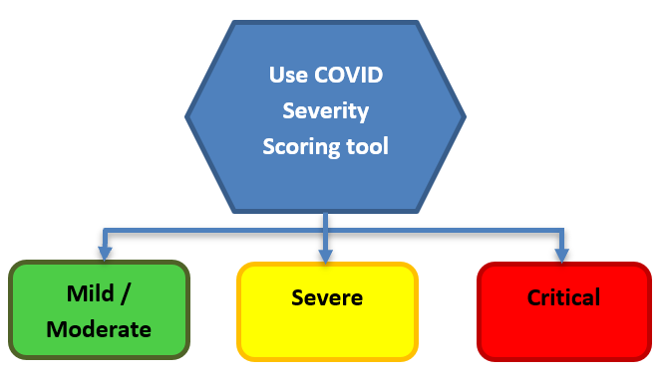

Slide 28
Outil du score de gravité du COVID-19
Issu de l’apprentissage automatique auprès de 13 500 patients positifs au COVID-19 dans plusieurs pays.
Une évaluation précoce suggère que l’outil classe correctement 93,6 % des patients, surestimant de 5,7 % et sous-estimant de 0,8 % la gravité des patients.

Slide 29
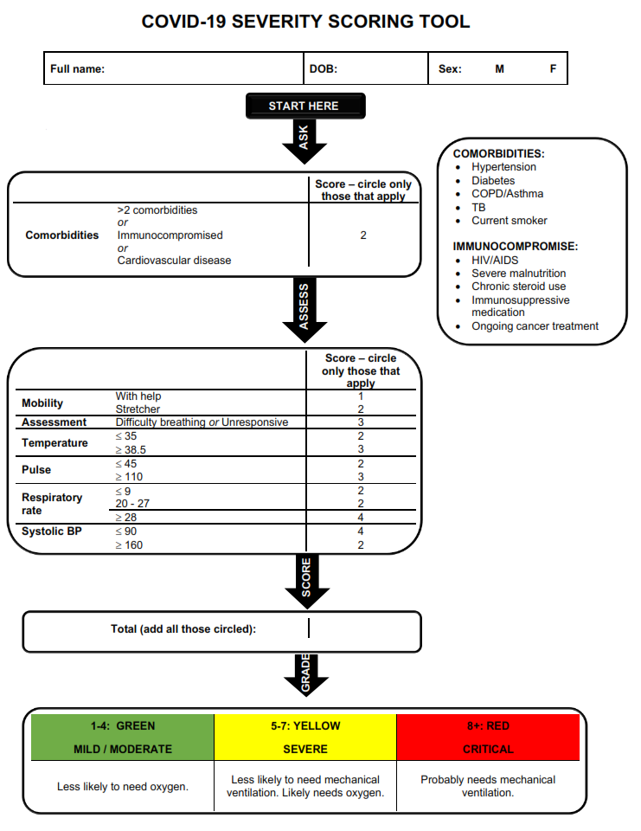
Notes:
This is what the paper version of the COVID severity score looks like

Slide 30
Outil du score de gravité du COVID-19
Évaluez chaque paramètre pour la présentation clinique initiale de chaque patient.
Calculez le score de gravité et classez les patients par catégorie : critique (rouge), sévère (jaune) ou bénin / modéré (vert).
Déplacez le patient vers la zone désignée de l’établissement de santé ou transférez-le et offrez un traitement en fonction de la gravité.
Notes:
This slide gives an overview of how to use the tool (– details to follow)

Slide 31
Outil du score de gravité du COVID-19
Notes:
These are the different categories that determine the probability of oxygen and ventilation requirements of a patient as determined by the COVID Severity Score

Slide 32
Qui utilisera l’outil du score de gravité du COVID-19 ?
Le personnel médical effectuera le score de gravité.
Tous ceux qui utilisent l’outil doivent être formés à son utilisation.

Slide 33
Utilisation de l’Outil du score de gravité du COVID-19 sur papier
Évaluez chaque catégorie pour voir si le patient marque des points dans cette catégorie.
Si oui, encerclez le nombre approprié.
Répétez pour tous les indicateurs.
Additionnez tous les nombres encerclés pour obtenir le score total.

Slide 34
EXEMPLE :
homme de 65 ans souffrant d’asthme et d’hypertension.
Premier ensemble de signes vitaux
Temp : 38,0°C
Pouls : 125
RR : 18
BP : 145/67
> 2 comorbidités (2 points)
POULS : Tachycardique à 125 (3 points)
5
CATÉGORIE : Grave

Slide 35
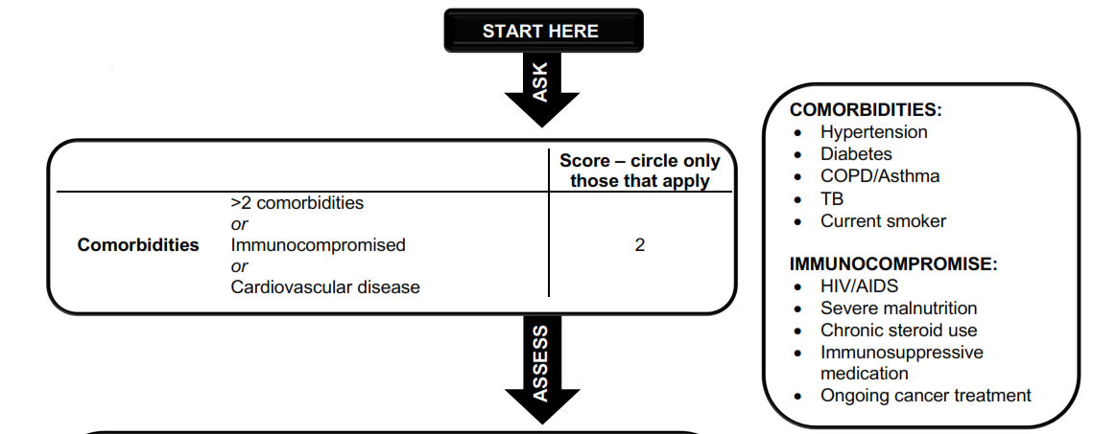
Comorbidités et immunodépression

Slide 36
Comorbidités
Maladie cardiovasculaire : athérosclérose, crise cardiaque, accident vasculaire cérébral, insuffisance cardiaque, arythmie, problèmes valvulaires cardiaques ou maladie artérielle périphérique.
Hypertension : antécédents d’hypertension, pas de TA élevée actuelle.
Diabète : antécédents de diabète, pas de taux de sucre élevé actuel.
Tuberculose (TB) : antécédents de tuberculose pulmonaire (poumons).
Maladie pulmonaire obstructive chronique (MPOC) / asthma : emphysème, bronchite chronique.
Fumeur actuel : > 100 cigarettes dans la vie et fumeur actuel.
Notes:
This slide explains the comorbidities on the tool

Slide 37
Immunodépression
VIH / SIDA
Malnutrition
Diabète sévère
Utilisation chronique de stéroïdes
Patients transplantés
Maladies immunitaires / médicaments immunosuppresseurs
Traitement continu du cancer
Notes:
This slide explains the comorbidities on the tool

Slide 38
Remarques sur l’enregistrement des données des patients
Enregistrer l’âge en années (application uniquement).
Enregistrer la date de naissance au format JJ / MM / AA (format papier uniquement).
Enregistrer la température en degrés Celsius.
Enregistrer le pouls par minute.
Enregistrer la fréquence respiratoire par minute.
Enregistrer si le patient souffre ou non d’essoufflement (difficulté ou respiration difficile).

Slide 39
Classifications de mobilité/activité
Marche indépendamment : peut marcher seul sans aucune aide.
Promenades avec assistance : a besoin d’aide pour marcher.
Nécessite une civière (« gurney » dans l’application) : ne peut pas marcher du tout, même avec de l’aide.

Slide 40
Cas bénins / modérés
80 % des patients affectés.
Moins susceptibles d’avoir besoin d’oxygène.
Peuvent être pris en charge à la maison.
Besoin d’être conseillés pour s’isoler.
Peuvent avoir une détérioration de leur état.

Slide 41
Cas sévères
15 % des patients.
Ont besoin d’oxygène et de soins infirmiers.
Doivent être pris en charge au CSRef ou au centre de traitement.

Slide 42
Cas critiques
5 % des patients.
Doivent être transférés dans un centre de traitement.

Slide 43
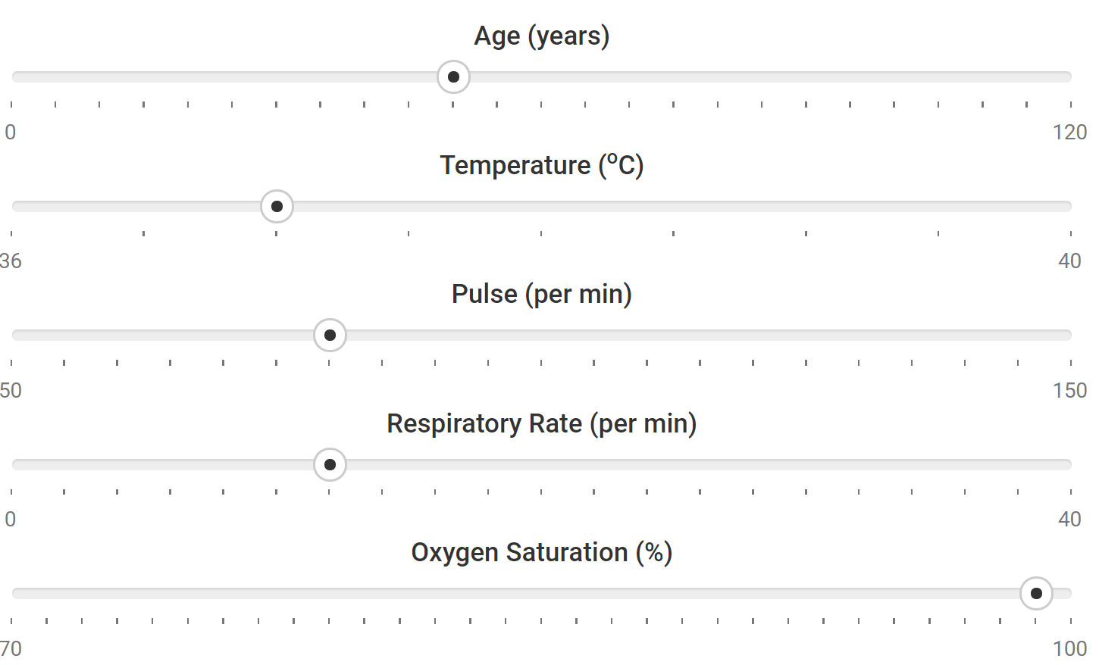
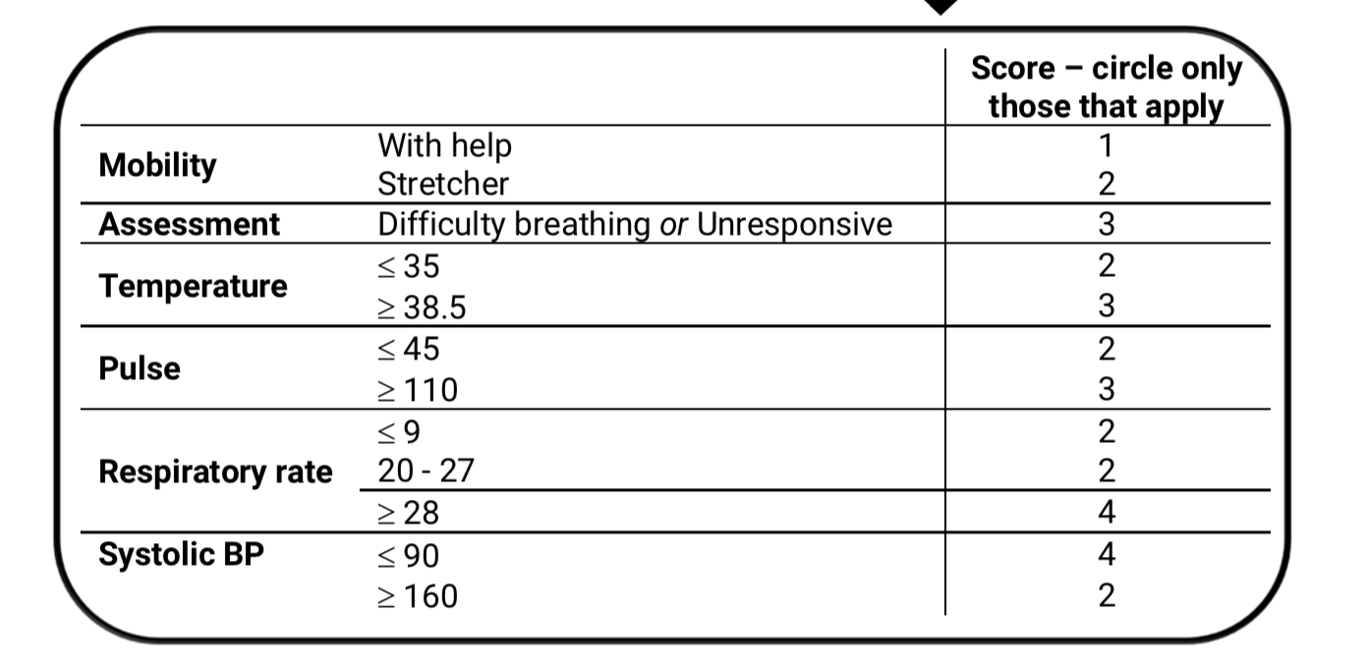
Notes:
On the right is the vital signs menu from the app version, on the left, the vital signs section in the paper tool. The app version captures oxygen saturations while the paper version does not

Slide 44
La réévaluation est la clé
L’évaluation de la gravité est un processus continu.
Les patients initialement classés comme modérés ou sévères peuvent subir une aggravation de leur état.
Veillez à ce que les patients en attente soient régulièrement réévalués.
Veillez à ce que les patients en attente puissent accéder au personnel pour signaler une aggravation des symptômes.
Assurez un mécanisme permettant au personnel d’alerter un clinicien principal d’une aggravation d’état.

Slide 45
Documentation
Enregistrez les informations essentielles :
Nom du patient et nom du prestataire de soins de santé.
Score de gravité et catégorie.
Papier : évaluez directement sur le formulaire.
Le formulaire doit être bref et portable et doit faire partie du dossier du patient.
Application : assurez-vous que la gravité est inscrite dans le dossier du patient.

Slide 46
Cas pratiques
Maintenant, mettons en pratique ce que nous avons appris !
Utilisez l’outil du score de gravité du COVID-19 pour déterminer la gravité de la maladie et décrire les actions à entreprendre dans chacun des cas suivants :

Slide 47
EXEMPLE :
Homme de 65 ans souffrant d’asthme et d’hypertension.
Premier ensemble de signes vitaux
Temp : 38,0°C
Pouls : 125
RR : 18
BP : 145/67
> 2 comorbidités (2 points)
POULS : Tachycardique à 125 (3 points)
5
CATÉGORIE: Grave

Slide 48
Homme de 68 ans avec essoufflement
Le patient peut marcher avec l’aide d’un membre de sa famille.
Il a des antécédents de VIH et fume 1 paquet de cigarettes par jour.
À l’examen, il a du mal à respirer.
SIGNES VITAUX
Temp : 39,0°C
Pouls : 95
RR : 25
BP : 150/110

Slide 49
Femme de 23 ans avec fièvre autodéclarée
La patiente peut marcher de façon autonome.
Outre la fièvre, elle déclare être en bonne santé.
À l’examen, elle est alerte et n’a aucune difficulté à respirer.
SIGNES VITAUX
Temp : 38,0°C
Pouls : 70
RR : 16
BP : 130/90

Slide 50
Homme de 45 ans avec toux
Le patient peut marcher de façon autonome.
Il a des antécédents d’hypertension artérielle, de diabète et de MPOC.
À l’examen, il est alerte et n’a aucune difficulté évidente à respirer.
SIGNES VITAUX
Temp : 39,0°C
Pouls : 100
RR : 25
BP : 180/130

Slide 51
Femme de 75 ans avec essoufflement
La patiente est amenée sur une civière et ne peut pas marcher, même avec de l’aide.
La patiente est actuellement traitée pour un cancer du sein.
Elle ne répond qu’à des stimuli douloureux à l’examen.
SIGNES VITAUX
Temp : 39,0°C
Pouls : 120
RR : 8
BP : 85/50

Slide 52
Femme de 35 ans avec toux et fièvre
La patiente peut marcher de façon autonome.
Elle a des antécédents d’asthme mais aucun problème médical supplémentaire.
À l’examen, elle est alerte et n’a aucune difficulté à respirer.
SIGNES VITAUX
Temp : 39,5°C
Pouls : 90
RR : 22
BP : 140/90

Slide 53
Limites de l’outil du score de gravité du COVID-19
Il N’EST PAS un substitut aux tests de laboratoire pour le COVID-19.
Il est SEULEMENT destiné à être utilisé par des les prestataires de soins de santé.
La version de l’application utilise plus de variables et est plus précise que la version papier.
Comme tous les scores de gravité, cet outil est un guide pour éclairer la prise de décision clinique. Il ne remplace pas la prise de décision clinique.

